Slide 1
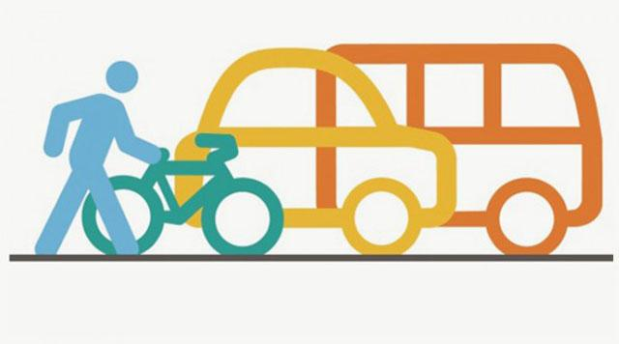
Proposal
Tecnologie web 2021-2022
Studenti:
Alfredo Mungari – 0124002134
Francesco Calcopietro – 0124002090
Docente:
Raffaele Montella

Slide 2
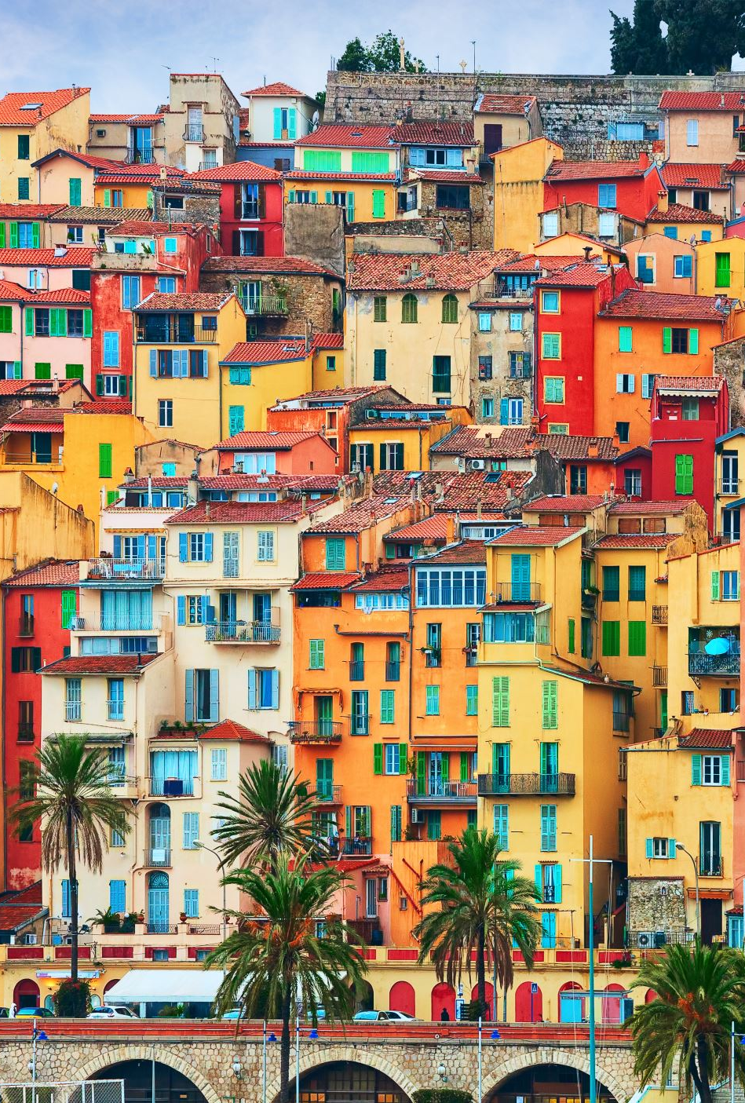
L’ idea
Il post-pandemia ha fatto sì che nascessero nelle persone nuovi bisogni e richieste. In particolare viaggiare e visitare posti nuovi sono sicuramente le attività di cui le persone hanno sentito più la mancanza dati i recenti sviluppi. Spostarsi in un posto che si sta visitando potrebbe essere complicato se non si dispone di una buona organizzazione dei mezzi pubblici. Se parliamo di grandi città in particolare aver un buon sistema di spostamento pubblico è d’obbligo non solo per i turisti ma anche per i cittadini stessi. In una società che si affaccia in un mondo che si sta per mettere alle spalle la pandemia globale è impensabile non gestire tale aspetto mediante un sistema informatico collaudato ed efficiente.

Slide 3
La soluzione
Il progetto Smart City si candida tra i possibili sistemi di gestione dei mezzi pubblici di una particolare realtà geografica, tenendo in mente quelle che sono le esigenze del cittadino comune e permettendo anche al turista più svogliato di sentirsi a suo agio, tenendo un particolare occhio di riguardo all’utente ed all’usabilità.
Il sistema prende in esame un sistema di trasporto basato su gomma. L’utente che si collegherà al sistema potrà controllare le fermate registrate appositamente dal sistema ed orientarsi facilmente durante i suoi viaggi.

Slide 4
Obiettivi del sistema
Memorizzazione dei dati persistenti
Sistema usabile
Mostrare i luoghi di maggiore interesse
Monitorare la corsa relativa ad un titolo di viaggio
Visualizzare il percorso migliore partendo da una determinata posizione per arrivare ad una precisa destinazione
Interfaccia semplice ed intuitiva

Slide 5





Tecnologie utilizzate:
HTML
CSS
PYTHON
LEAFLET
JAVASCRIPT

Slide 6
LINK UTILI:
- https://github.com/kekkokalko
- https://github.com/mungowz
- https://github.com/mungowz/Smart-City/blob/master/Video%20Illustrativo.mkv

